Slide 1
第六周实验课1
互斥实验：
简单模拟无界缓冲区生产者消费者问题

Slide 2
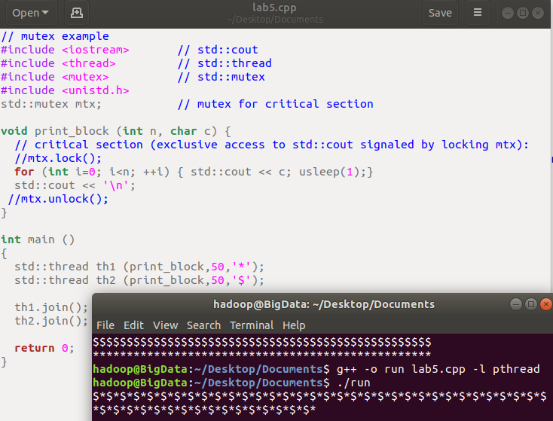
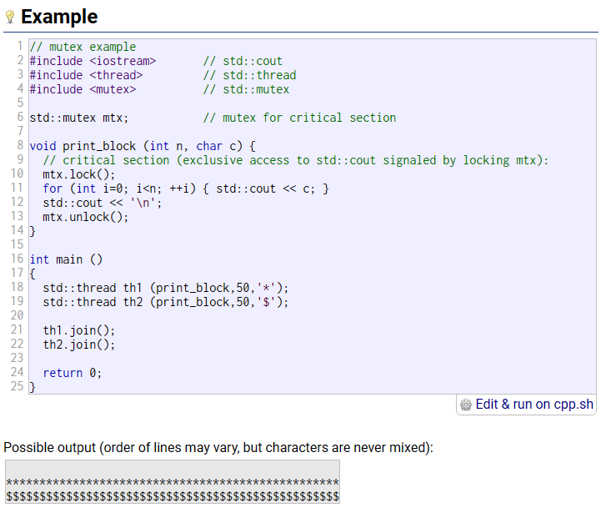
实验：模拟无界缓冲区生产者消费者问题
1. 熟悉 mutex 的使用
mutex - C++ Reference (cplusplus.com)
不使用mutex，则线程的相对执行速度不可控，输出可能是乱序的

Slide 3
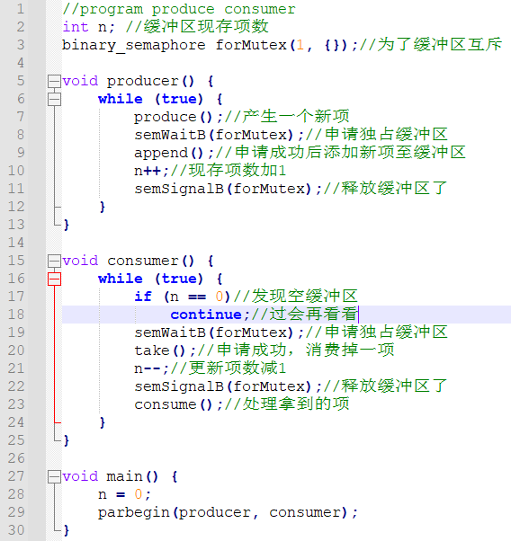
实验：模拟无界缓冲区生产者消费者问题
2. 当需要独占缓冲区时，不使用信号量，使用mutex
3. 假设缓冲区无限大小，有若干生产者和若干消费者
4. 可参考左侧图的思路并完善practice.cpp里的代码（只需补充 producer和consumer两个函数的内容）。
也可抛开一切，按自己的思路从零实现。

Slide 4
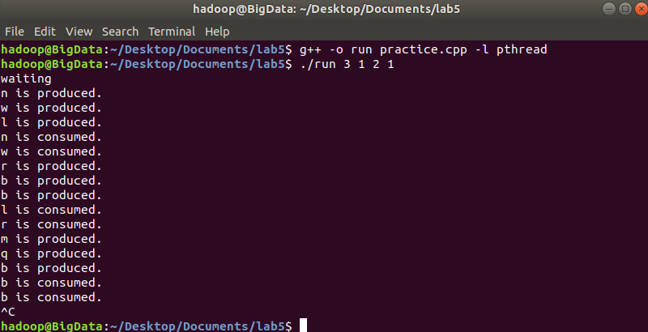
实验：模拟无界缓冲区生产者消费者问题
5. 选择完善practice.cpp代码的，里头有四个参数：
int iNumOfProducers=3; int iNumOfConsumers=1;
int iPeriodOfProducer=2; //代表每隔多久生产一个产品
int iPeriodOfConsumer=1; //代表每隔多久消费一个产品
之所以设置后两个参数，是为了方便大家观察输出结果，不然就只能看到在快速刷屏输出。请大家多试试运行不同参数，实践是检验真理的唯一标准。
在run的时候，可以跟上四个参数的值作为输入，并不需要在代码中改值及重新编译。
不带参数则视为使用参数的默认值。
按Ctrl+C可终止运行。

Slide 5
实验提交
不计分，无需提交。

Slide 6
其他
提前完成的同学请不要离开，可以自习
也可以刷刷题锤炼自己。每个优秀的人，都有一段沉默的时光。那段时光，是付出了很多努力，却得不到结果的日子，我们把它叫做扎根
https://leetcode-cn.com/
https://www.nowcoder.com/

